Slide 1
MODELAGEM E
SIMULAÇÃO MATEMÁTICA 2026-2
AULA 03

Slide 2
“P →Q” é a mesma coisa que “(~P) ou Q”; ou seja, é falsa se o lado esquerdo for verdadeiro e o lado direito falso, e verdadeira em qualquer outro caso;
Exemplos:
“2 > 1 → 3 > 1” (V);
• “2 > 1 → 1 > 3” (F);
• “5 = 2 → 0 = 1 (V);
“P ↔Q” é a mesma coisa que “P →Q e Q →P”, ou seja, é verdadeira se ambas forem verdadeiras ou ambas forem falsas

Slide 3
TAUTOLOGIA
Se na coluna do operador principal todas as linhas forem verdadeiras, diremos que a proposição composta é uma TAUTOLOGIA.
Ao contrário, se todas forem falsas, é uma CONTRADIÇÃO.
Por fim, se houver pelo menos uma verdadeira e pelo menos uma falsa, diremos que é uma CONTINGÊNCIA.

Slide 4
Se uma fórmula A é TAUTOLOGIA então ~A é CONTRADIÇÃO.
Se A é CONTRADIÇÃO então ~A é TAUTOLOGIA.
Por serem sempre verdadeiras – logicamente verdadeiras – as tautologias são aquelas fórmulas a que se costuma dar o nome de LEIS LÓGICAS.

Slide 5
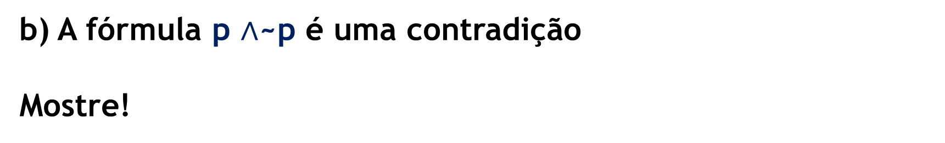
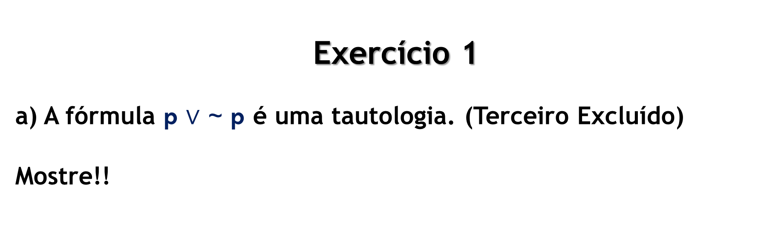
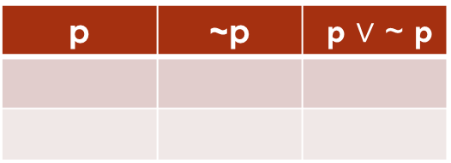
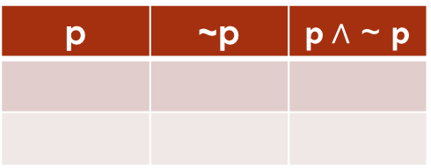
Exercício 1
a) A fórmula p $∨$ ~ p é uma tautologia. (Terceiro Excluído)
Mostre!!
p | ~p | p $∨$ ~ p
b) A fórmula p $∧$~p é uma contradição
Mostre!
p | ~p | p$∧$ ~ p

Slide 6
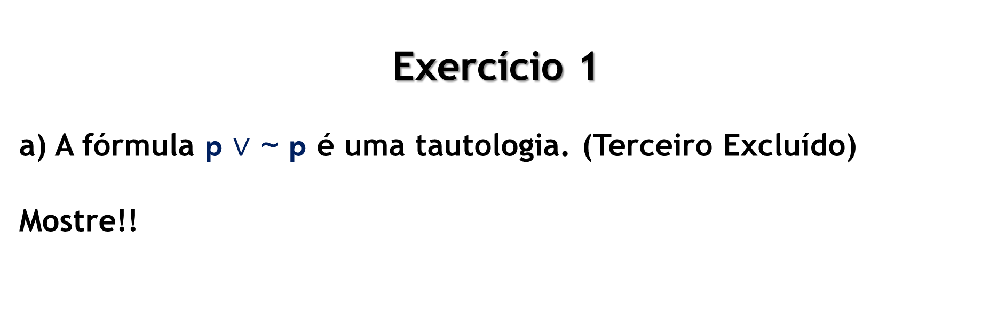
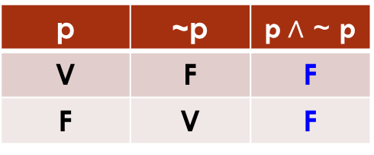
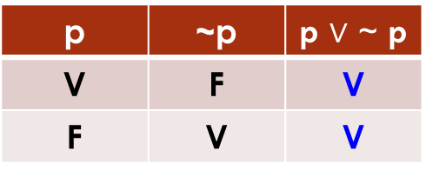
Exercício 1
a) A fórmula p $∨$ ~ p é uma tautologia. (Terceiro Excluído)
Mostre!!
p | ~p | p $∨$ ~ p
V | F | V
F | V | V
b) A fórmula p $∧$~p é uma contradição
Mostre!
p | ~p | p$∧$ ~ p
V | F | F
F | V | F

Slide 7
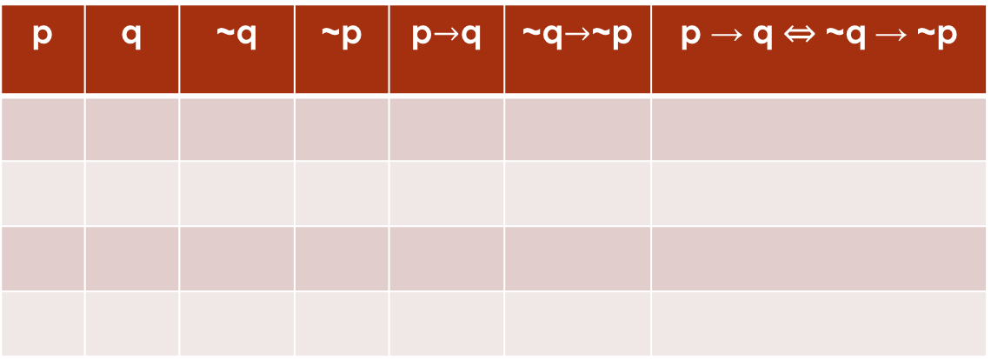
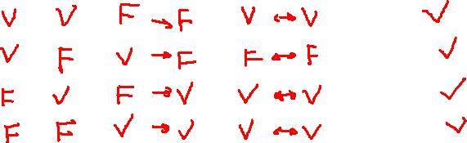
Equivalência de Fórmulas e as Tabelas Verdade
Uma fórmula P é logicamente equivalente a uma fórmula Q se, e somente se, P ⇔ Q é uma tautologia.
Notação: P ⇔ Q
Exercício 2: Mostre que é uma tautologia: p → q ⇔ ~q → ~p
p | q | ~q | ~p | p$→$q | ~q$→$~p | p → q ⇔ ~q → ~p

Slide 8
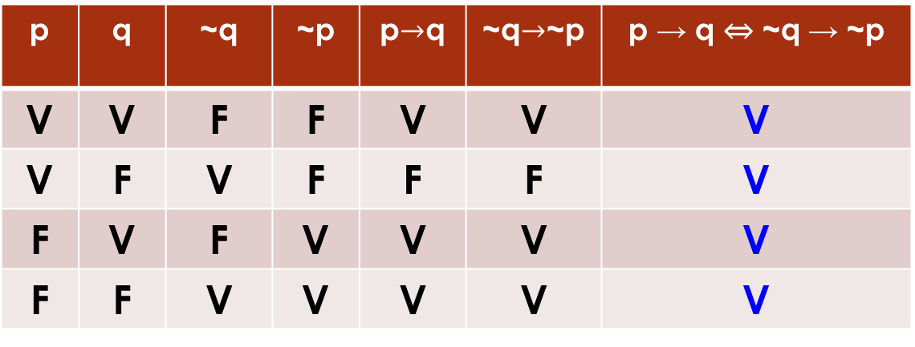
Correção do Exercício 2: Mostre que é uma tautologia
p → q ⇔ ~q → ~p
p | q | ~q | ~p | p$→$q | ~q$→$~p | p → q ⇔ ~q → ~p
V | V | F | F | V | V | V
V | F | V | F | F | F | V
F | V | F | V | V | V | V
F | F | V | V | V | V | V

Slide 9
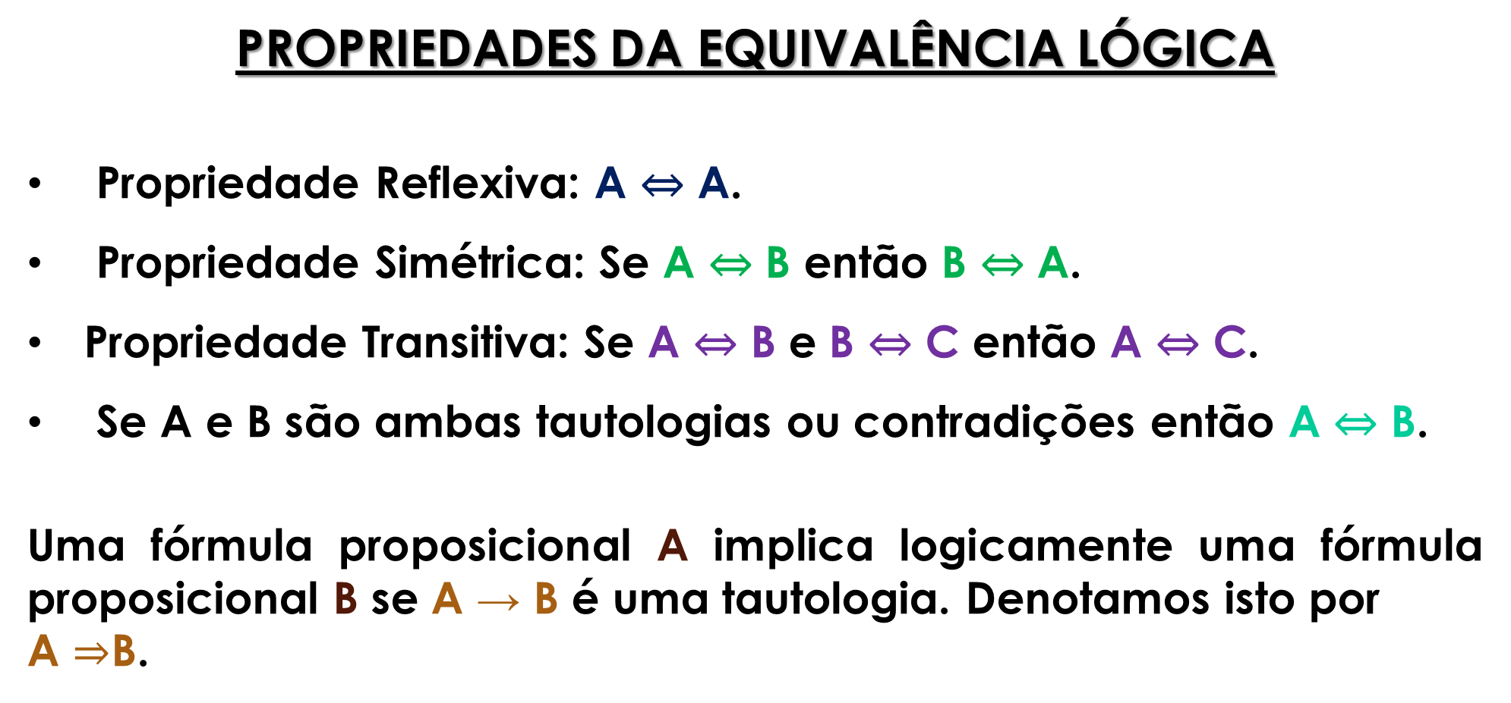
PROPRIEDADES DA EQUIVALÊNCIA LÓGICA
Propriedade Reflexiva: A ⇔ A.
Propriedade Simétrica: Se A ⇔ B então B ⇔ A.
Propriedade Transitiva: Se A ⇔ B e B ⇔ C então A ⇔ C.
Se A e B são ambas tautologias ou contradições então A ⇔ B.
Uma fórmula proposicional A implica logicamente uma fórmula proposicional B se A → B é uma tautologia. Denotamos isto por
A B.

Slide 10
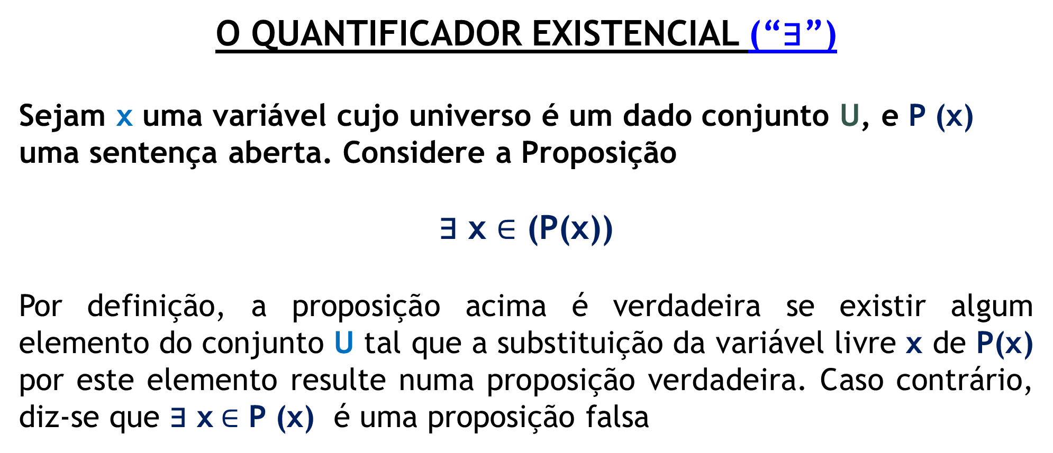

O QUANTIFICADOR EXISTENCIAL (“∃”)
Sejam x uma variável cujo universo é um dado conjunto U, e P (x) uma sentença aberta. Considere a Proposição
∃ x $∈$ (P(x))
Por definição, a proposição acima é verdadeira se existir algum elemento do conjunto U tal que a substituição da variável livre x de P(x) por este elemento resulte numa proposição verdadeira. Caso contrário, diz-se que ∃ x$∈$ P (x) é uma proposição falsa

Slide 11
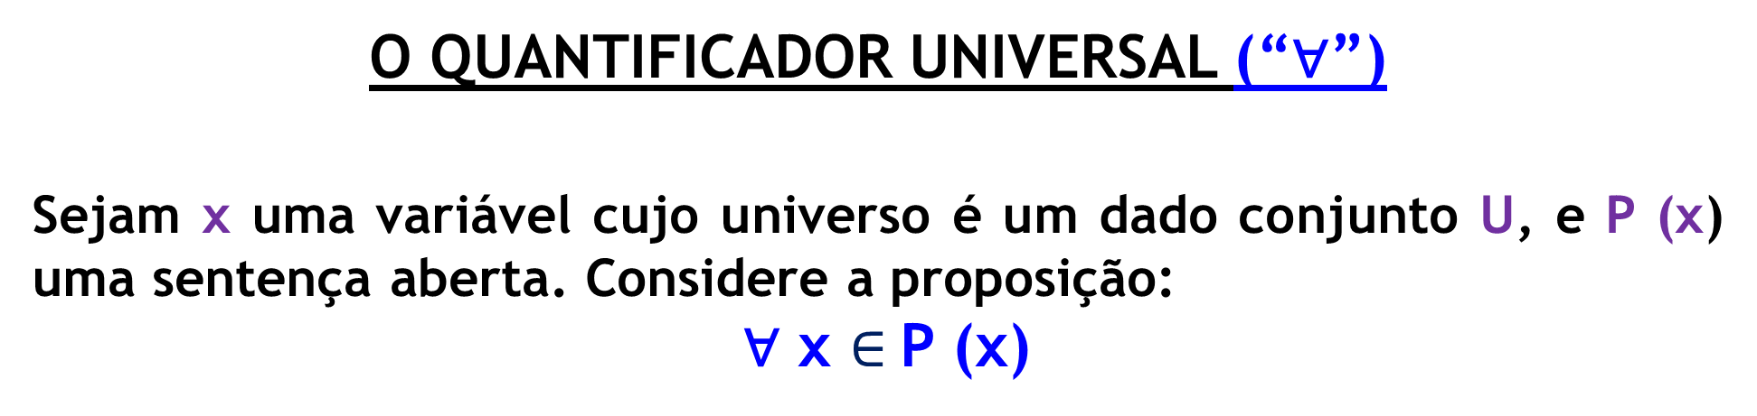
O QUANTIFICADOR UNIVERSAL (“∀”)
Sejam x uma variável cujo universo é um dado conjunto U, e P (x) uma sentença aberta. Considere a proposição:
∀ x $∈$P (x)
Seja P uma expressão na qual ocorre uma ou mais variáveis x, y, z,... Dizemos que uma dada ocorrência de uma variável x na expressão P é livre se x não está no escopo de algum quantificador ∀ (quantificador universal) ou ∃ (quantificador existencial)
Exemplos:
• x > 0 ( x é variável livre);
• ∃ y; (y > x) (x é livre, y é não-livre);

Slide 12
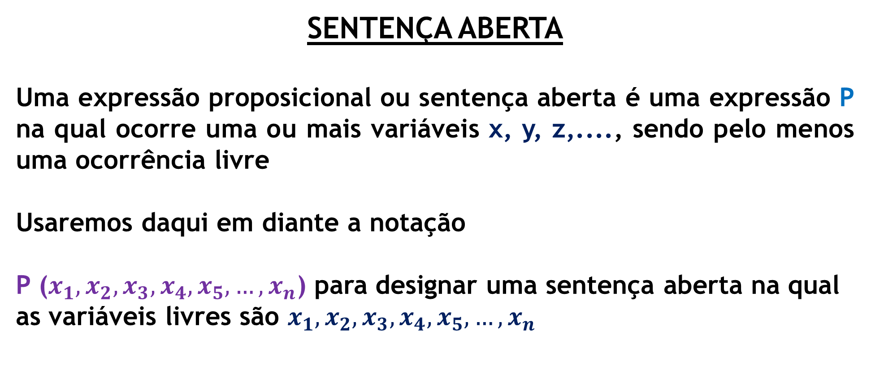
SENTENÇA ABERTA
Uma expressão proposicional ou sentença aberta é uma expressão P na qual ocorre uma ou mais variáveis x, y, z,...., sendo pelo menos uma ocorrência livre
Usaremos daqui em diante a notação
P ($x_{1},x_{2},x_{3},x_{4}, x_{5}, …,x_{n}$) para designar uma sentença aberta na qual as variáveis livres são $x_{1},x_{2},x_{3},x_{4}, x_{5}, …,x_{n}$

Slide 13
Expressões Proposicionais e Proposições
Podemos construir proposições (i.e. sentenças que podem assumir valor lógico verdadeiro ou falso) a partir de uma dada sentença aberta P, de duas maneiras:
atribui-se valores às variáveis livres de P, i.e. substitui-se as variáveis livres de P por elementos de um dado conjunto, o universo das variáveis;
• quantifica-se as variáveis livres de P, usando-se os quantificadores ∀ ou ∃.

Slide 14
EXEMPLOS:
Nos exemplos a seguir, x e y são variáveis reais (i.e. cujo universo é o conjunto R dos números reais).
∃x ; (x > 0) (V);
• ∃x ; (x² < 0) (F);
• ∃x; (∃ y; (y + 1) < x) (V)

Slide 15
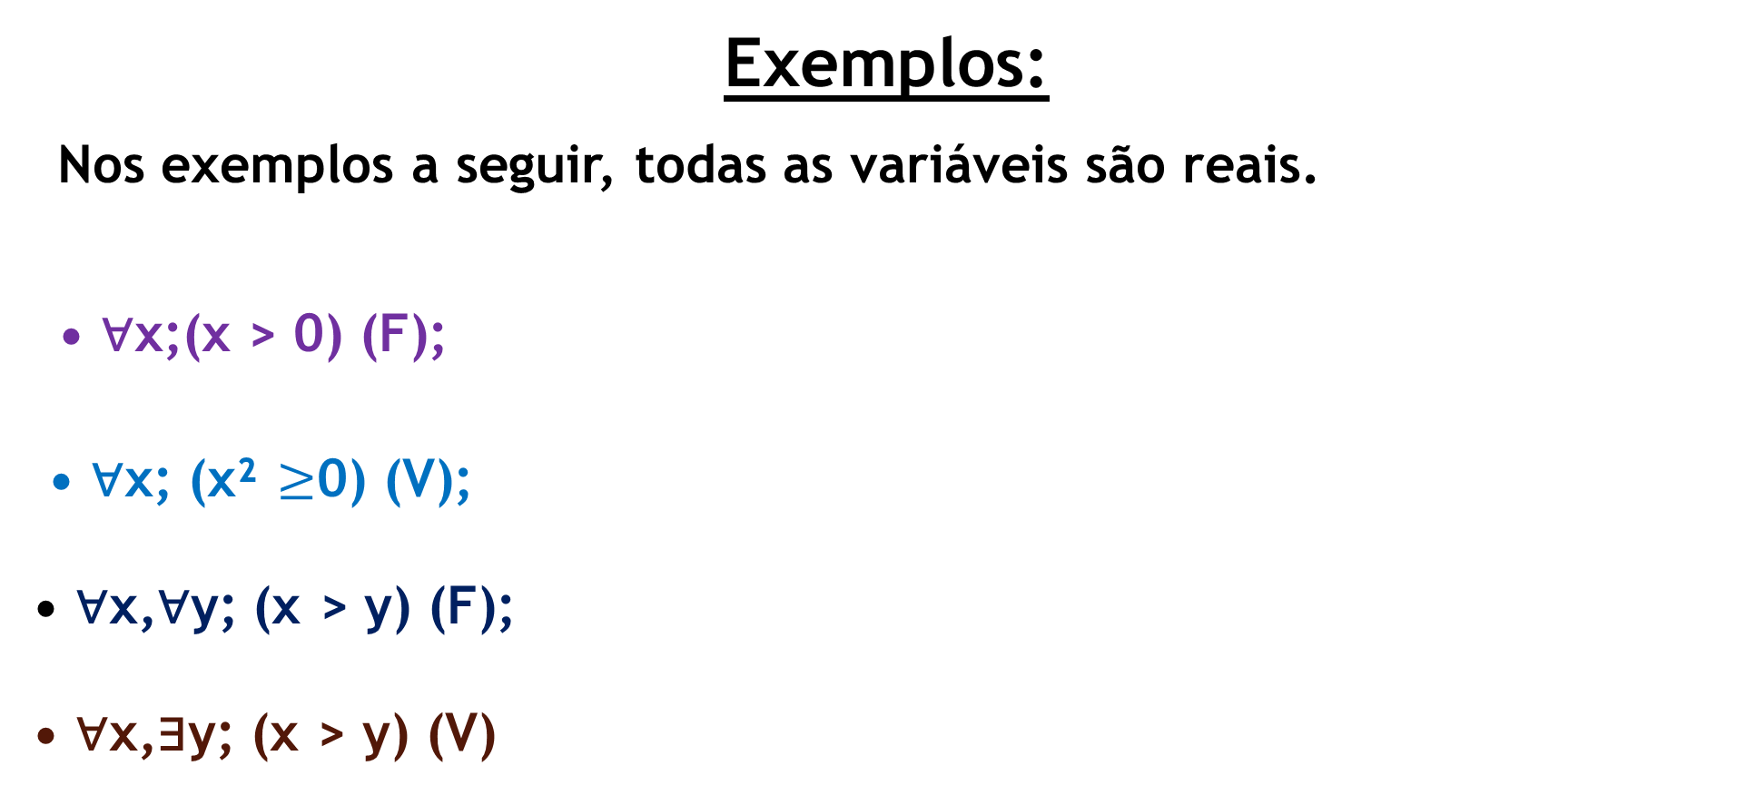
Exemplos:
Nos exemplos a seguir, todas as variáveis são reais.
• ∀x;(x > 0) (F);
• ∀x; (x² $≥$0) (V);
• ∀x,∀y; (x > y) (F);
• ∀x,∃y; (x > y) (V)

Slide 16
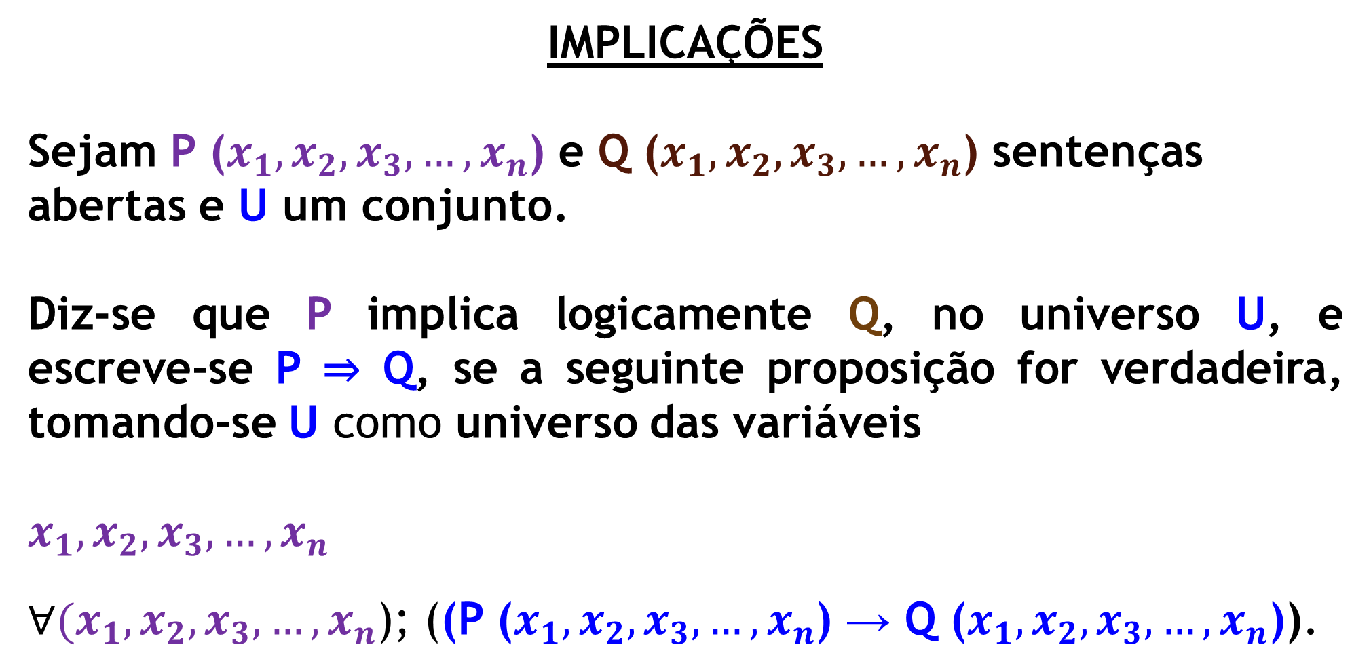
IMPLICAÇÕES
Sejam P ($x_{1},x_{2},x_{3}, …,x_{n}$) e Q ($x_{1},x_{2},x_{3}, …,x_{n}$) sentenças abertas e U um conjunto.
Diz-se que P implica logicamente Q, no universo U, e escreve-se P ⇒ Q, se a seguinte proposição for verdadeira, tomando-se U como universo das variáveis
$$x_{1},x_{2},x_{3}, …,x_{n}$$
∀${(x}_{1},x_{2},x_{3}, …, x_{n}$); ((P ($x_{1},x_{2},x_{3}, …,x_{n}$) → Q ($x_{1},x_{2},x_{3}, …,x_{n}$)).

Slide 17
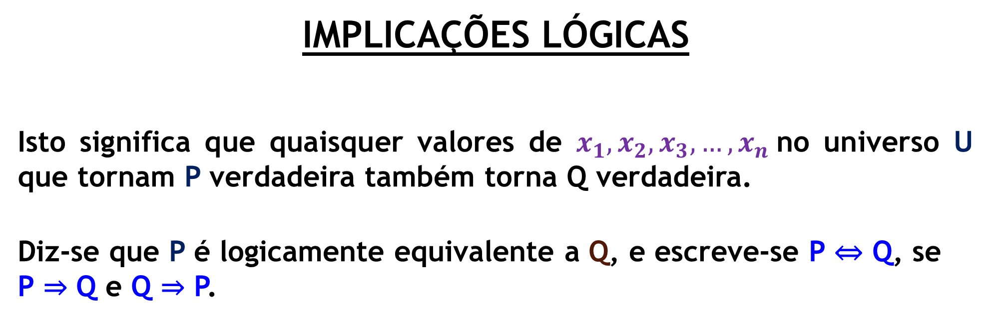
IMPLICAÇÕES LÓGICAS
Isto significa que quaisquer valores de $x_{1},x_{2},x_{3}, …,x_{n}$no universo U que tornam P verdadeira também torna Q verdadeira.
Diz-se que P é logicamente equivalente a Q, e escreve-se P ⇔ Q, se
P ⇒ Q e Q ⇒ P.

Slide 18
EXEMPLO 1
Seja U o conjunto dos triângulos do plano.
Então: T retângulo ⇒ o quadrado do maior dos lados de T é a soma dos quadrados dos outros dois lados.
Com efeito, no universo U, a seguinte proposição é verdadeira:
∀T;(T retângulo → o quadrado do maior dos lados de T é a soma dos quadrados dos outros dois lados).

Slide 19
EXEMPLO 2
Em U = R,
0 < x < 2 ⇒ x² < 4,
mas x² < 4 não implica em 0 < x < 2.

